Slide 1

计算机导论与程序设计—竞赛扩展
内容：
1. 数据结构基础
2. STL应用基础
3. 算法基础

Slide 2
1. 数据结构基础
栈（Stack）
队列（Queue）
字符串（String）
树（Tree）
图（Graph）

Slide 3
数据结构基础 — 图
图由顶点（vertex，node）集和边（edge）集构成。顶点表示对象，边（或弧）表示两个对象的连接关系（称为邻接）。
无向图，如表示朋友关系的图
有向图，如表示单行道交通的图
赋权图，边具有权值(表示代价、时长、距离等）的图
…
V₂
V0
V1
V0
V1
8
2
1
V₁
7
V₄
3
V₃
V2
9
2
2
V3
V4
V2
V3
4
6
V₆
V₅
(a) 无向图
(b) 有向图
(c) 赋权图

Slide 4

图的存储
存储图时一般需保存两类信息：
1)顶点数据（用一维数组表示）
2)顶点间的关系
V0
V1
V0
V1
V2
V3
V4
V2
V3
如何表示顶点间的关系？
约定:
对顶点集合{v₀,v₁,v₂, … v_{n-1} }中的顶点进行编号（从0或1开始），以便于引用

Slide 5
图的存储
数组表示法（邻接矩阵表示法）
邻接表（链表存储）

Slide 6
图的数组表示法
用矩阵表示顶点间的关系
V0
V1
1 顶点v_{i}与v_{j}间有边(弧)
0 顶点v_{i}与v_{j}间无边(弧)
A[i][j]=
V2
V3
v0
v1
v2
v3
v4
v0
0 1 0 1 0
1 0 1 0 1
0 1 0 1 1
1 0 1 0 0
0 1 1 0 0
v0
v1
v2
v3
V0
V1
v1
v0
0 1 1 0
0 0 0 0
0 0 0 1
1 0 0 0
V2
v2
v1
V3
V4
v3
v2
v3
v4

Slide 7
图采用数组表示的类型定义
#define MaxVnum 50 // 最大顶点数
typedef struct {
VertexType vexs[MaxVnum]; //顶点向量，根据需要定义VertexType
int a[MaxVnum][MaxVnum]; //邻接矩阵
int vex_num, arc_num; //顶点数和边（弧）数
}Graph;
Graph G;
G.vex_num: 图G的顶点数
G.a[i][j]: 图G中顶点i与顶点j之间的边信息

Slide 8
7.2.1 网的数组表示法
typedef struct {
VertexType vexs[MaxVnum];
int a[MaxVnum][MaxVnum];
int vex_num, arc_num;
}Graph;
Graph G;
顶点
顶点
1 2 3 4 5 6
1
2
3
4
5
6
∞ 8 ∞ 7 4 9
8 ∞ 2 1 ∞ ∞
∞ 2 ∞ 3 ∞ 2
7 1 3 ∞ ∞ 2
4 ∞ 2 ∞ ∞ 6
9 ∞ 2 2 6 ∞
V₂
8
2
1
V₁
7
V₄
3
V₃
9
2
2
4
6
V₆
V₅

Slide 9
例题：旅游
某个国家有 n 座城市，分别编号为1、2、…、n。现在小t生活在城市1，想通过陆地交通去城市 n 旅游。他给了你一张该国家的陆地交通图，里面记录了所有陆地交通道路，每条道路连接两座城市，可双向通行。请问他能否通过陆地交通完成他的旅游计划？如果可以请输出“YES”，否则输出“NO”。
输入第一行先给出城市个数 n ( ≤ 1000)，以及道路条数 m ( ≤ 10000)，后 m 行每行给出该道路连接的两座城市编号u、v，保证 u ≠ v。
输入样例： 输出：YES
8 9
1 2
1 3
2 4
2 5
3 6
3 7
4 8
5 8
6 7
邻接矩阵：1 2 3 4 5 6 7 8
1 0 1 1 0 0 0 0 0
2 1 0 0 1 1 0 0 0
3 1 0 0 0 0 1 1 0
4 0 1 0 0 0 0 0 1
5 0 1 0 0 0 0 0 1
6 0 0 1 0 0 0 1 0
7 0 0 1 0 0 1 0 0
8 0 0 0 1 1 0 0 0

Slide 10
图的遍历
从图的某个顶点出发，访问图中的所有顶点，且使每个顶点仅被访问一次。这一过程称为图的遍历。
遍历方法:深度优先遍历和广度优先遍历
旅游问题可利用其中任一遍历方法求解。

Slide 11
图的遍历
遍历图时，需要对顶点设置是否“已访问”的标志
深度优先遍历（DFS）
广度优先遍历（BFS）
V₁
从起点出发，不断重复（递归）：
(1)设当前点为 u，访问当前点，判断当前点是否为终点，若是则结束，否则到第（2）步。
(2)寻找和 u 相连的所有点中第一个未被访问的点 v 到第（1）步，若不存在，则返回至上一个点。
V₂
V₃
V₅
V₆
V₇
V₄
V₈

Slide 12
深度优先搜索(DFS)
V₁
从顶点v1出发进行DFS遍历
V₂
V₃
V₁
V₄
V₅
V₆
V₇
V₂
V₃
V₈
V₁
V₄
V₅
V₂
V₈
从起点出发，不断重复（递归）：
(1)设当前点为 u，访问当前点，判断当前点是否为终点，若是则结束，否则到第（2）步。
(2)寻找和 u 相连的所有点中第一个未被访问的点 v 到第（1）步，若不存在，则返回至上一个点。
V₅
V₄
V₂
V₈

Slide 13
深度优先搜索(DFS)
深度优先遍历：到达每个顶点时，考查其所有邻接顶点。若某个顶点的所有邻接顶点均被访问过，则需要回溯。
V₁
V₁
V₂
V₃
V₂
V₃
V₅
V₆
V₇
V₁
V₆
V₇
V₄
V₁
V₄
V₅
V₈
V₂
V₈
V₃
V₇
从起点出发，不断重复（递归）：
(1)设当前点为 u，访问当前点，判断当前点是否为终点，若是则结束，否则到第（2）步。
(2)寻找和 u 相连的所有点中第一个未被访问的点 v 到第（1）步，若不存在，则返回至上一个点。
V₅
V₄
V₃
V₆
V₂
V₈

Slide 14
深度优先搜索(DFS)
深度优先遍历：到达每个顶点时，考查其所有邻接顶点。若某个顶点的所有邻接顶点均被访问过，则需要回溯。
V₁
V₁
V₂
V₃
V₂
V₃
V₅
V₆
V₇
V₁
V₆
V₇
V₄
V₁
V₄
V₅
V₈
V₂
V₈
V₃
V₇
V₅
DFS遍历序列：
v1 v2 v4 v8 v5 v3 v6 v7
V₄
V₃
V₆
V₂
V₈

Slide 15
深度优先搜索(DFS)
DFS：从起点出发，不断重复（递归）：
(1)设当前点为 u，访问当前点，判断当前点是否为终点，若是则结束，否则到第（2）步。
(2)寻找和 u 相连的所有点中第一个未被访问的点 v 到第（1）步，若不存在，则返回至上一个点。
图采用邻接矩阵存储：
typedef struct {
VertexType vexs[MaxVnum];
int a[MaxVnum][MaxVnum];
int vex_num, arc_num;
}Graph;
伪代码：
void DFS(Graph G, int u) {
visited[u] = true; // 访问
// 判断是否为终点
if( u == 终点) {return;}
// 遍历下一个点
for(u的每一个邻接顶点v)
if (visited[v] == false)
DFS(G,w);
// 直至u的邻接顶点全部访问过，返回上一个点。
return;
}
V₁
V₂
V₃
V₄
V₅
V₆
V₇
visited数组表示某点是否访问过：
bool visited[MaxVnum];
V₈

Slide 16
例题：旅游
某个国家有 n 座城市，分别编号为1、2、…、n。现在小t生活在城市1，想通过陆地交通去城市 n 旅游。他给了你一张该国家的陆地交通图，里面记录了所有陆地交通道路，每条道路连接两座城市，可双向通行。请问他能否通过陆地交通完成他的旅游计划？如果可以请输出“YES”，否则输出“NO”。
输入第一行先给出城市个数 n ( ≤ 1000)，以及道路条数 m ( ≤ 10000)，后 m 行每行给出该道路连接的两座城市编号u、v，保证 u ≠ v。
输入样例： 输出：YES
8 9
1 2
1 3
2 4
2 5
3 6
3 7
4 8
5 8
6 7
邻接矩阵：1 2 3 4 5 6 7 8
1 0 1 1 0 0 0 0 0
2 1 0 0 1 1 0 0 0
3 1 0 0 0 0 1 1 0
4 0 1 0 0 0 0 0 1
5 0 1 0 0 0 0 0 1
6 0 0 1 0 0 0 1 0
7 0 0 1 0 0 1 0 0
8 0 0 0 1 1 0 0 0
伪代码：
void DFS(Graph G, int u) {
visited[u] = true; // 访问
// 判断是否为终点
if( u == 终点) {return;}
// 遍历下一个点
for(u的每一个邻接顶点v)
if (visited[v] == false)
DFS(G,w);
// 直至u的邻接顶点全部访问过，返回上一个点。
return;
}

Slide 17
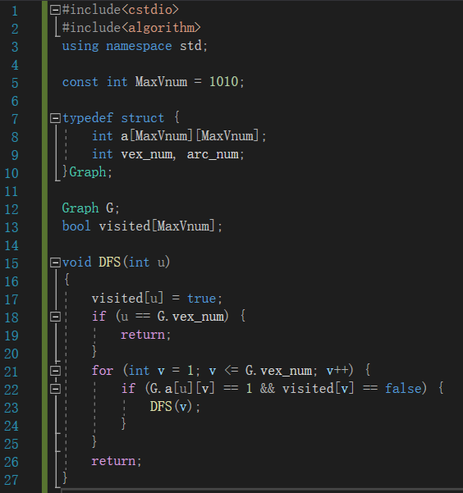
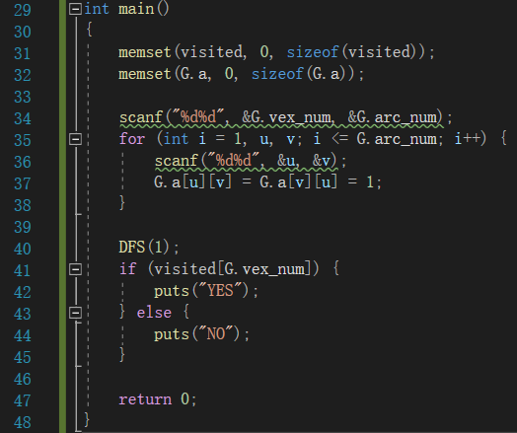
例题：旅游 DFS参考代码（C++）

Slide 18
图的遍历 — 广度优先遍历
遍历图时，需要对顶点设置是否“已访问”标志
深度优先遍历（DFS）
广度优先遍历（BFS）
V₁
V₂
V₃
V₅
V₆
V₇
V₄
V₈

Slide 19
图的遍历 — 广度优先遍历(BFS)
V₁
从顶点v1出发进行BFS遍历
V₂
V₃
V₁
V₅
V₆
V₇
V₄
V₃
V₂
V₃
V₂
V₈
V₆
V₁
V₆
V₇
V₅
V₇
V₁
V₄
V₅
V₄
V₈
V₂
V₈

Slide 20
图的遍历 — 广度优先遍历(BFS)
V₁
从顶点v1出发进行BFS遍历
V₂
V₃
V₁
V₅
V₆
V₇
V₄
V₂
V₃
V₈
V₅
V₆
V₇
V₄
BFS遍历序列
v1 v2 v3 v4 v5 v6 v7 v8
V₈

Slide 21
图的遍历 — 广度优先遍历(BFS)
从图中某未访问过的顶点v出发：
① 访问顶点v ；
② 访问 v 的所有未被访问的邻接点w₁ ,w₂ , …w_{k} ；
③ 依次从这些邻接点（ w₁ ,w₂ , …w_{k} ）出发，访问它们的所有未被访问的邻接点; 依此类推，直到图中所有访问过的顶点的邻接点都被访问；
为实现③，需要保存步骤②访问的顶点，而且访问这些顶点的邻接点的顺序为：先保存的顶点，其邻接点先被访问。
V₁
用队列
V₂
V₃
V₄
V₅
V₆
V₇
V₈

Slide 22
迷宫问题（二）
入口(1,1)
0
1
2
3
4
5
6
7
8
9
只能水平或垂直行进，不能越过障碍物
0
1
通道
2
3
1. 能否找到入口到出口的一条路径？
4
5
2. 能否得到入口到出口的最短路径长度？
6
试一试：创建一个队列，把起点位置入队。之后重复如下操作：
从队列里取出（出队）一个位置。
把该位置能够一步到达的所有从未入队的位置入队。
直到队列为空。
观察一下入队的所有位置顺序特点。
7
出口(5,8)
8
9
障碍物

Slide 23
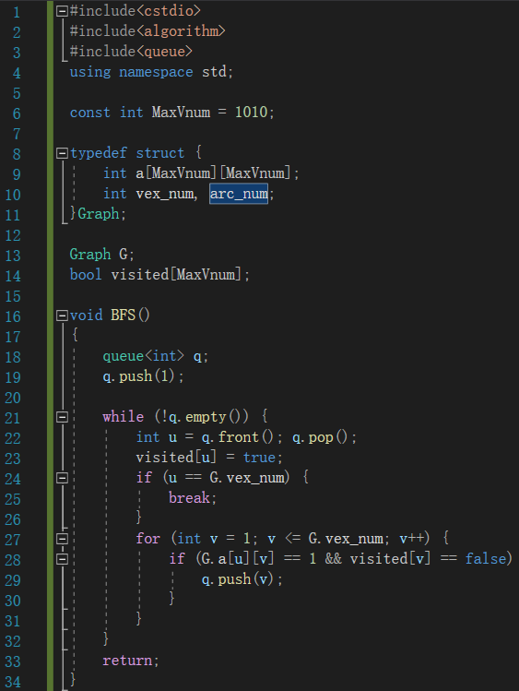
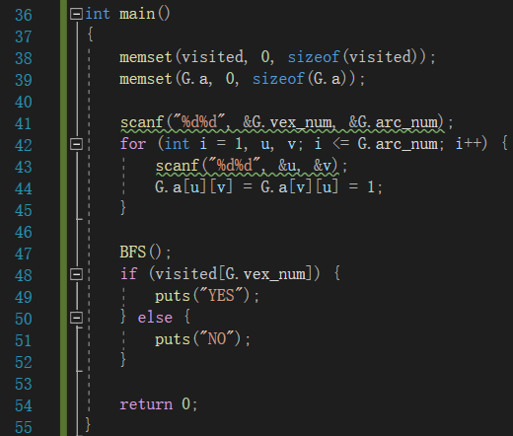
例题：旅游 BFS参考代码（C++）

Slide 24
3. 算法基础
深度优先遍历（DFS）
广度优先遍历（BFS）
动态规划（Dynamic Programming）

Slide 25
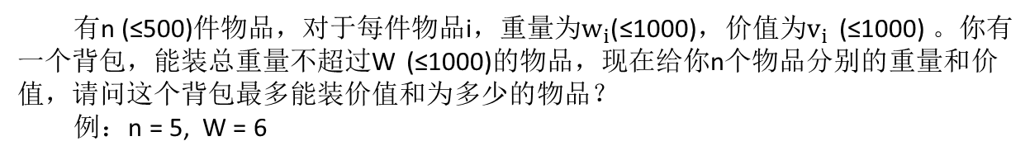
例题：背包问题
有n (≤500)件物品，对于每件物品i，重量为$w_{i}$(≤1000)，价值为$v_{i}$ (≤1000) 。你有一个背包，能装总重量不超过W (≤1000)的物品，现在给你n个物品分别的重量和价值，请问这个背包最多能装价值和为多少的物品？
例：n = 5, W = 6
w v
5
4
3
2
1
例：n = 3, W = 7
w v
10
7
3 5

Slide 26
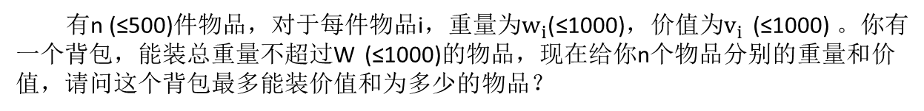
例题：背包问题
有n (≤500)件物品，对于每件物品i，重量为$w_{i}$(≤1000)，价值为$v_{i}$ (≤1000) 。你有一个背包，能装总重量不超过W (≤1000)的物品，现在给你n个物品分别的重量和价值，请问这个背包最多能装价值和为多少的物品？
创建一个二维数组dp[n + 1][W + 1], dp[i][j] 表示背包只装前 i 个物品，且总重量不超过 j 的最大价值。则dp[n][W]就是最终答案。
思考：怎么计算dp[i][j] ? (即只装前i个物品，且总重量不超过j的最大价值。)
对于当前物品i，只有两种可能：不装入背包 或者 装入背包。
写出递推式：
dp[i][j] = max( dp[i – 1][j] , dp[i – 1][ j – w[i] ] + v[i] )
1.不装入背包则 dp[i][j] = dp[i – 1][j]。
2.装入背包则dp[i][j] = dp[i – 1][ j – w[i] ] + v[i] ，因为装入背包了，所以背包价值多v[i]，背包重量少w[i]。
3.只有这两种可能，所以两者取最大就是dp[i][j]最后的值。
边界条件：i = 0时，无论 j 取什么值，dp[i][j] = 0。（因为没有物品可装，就没有价值。）

Slide 27
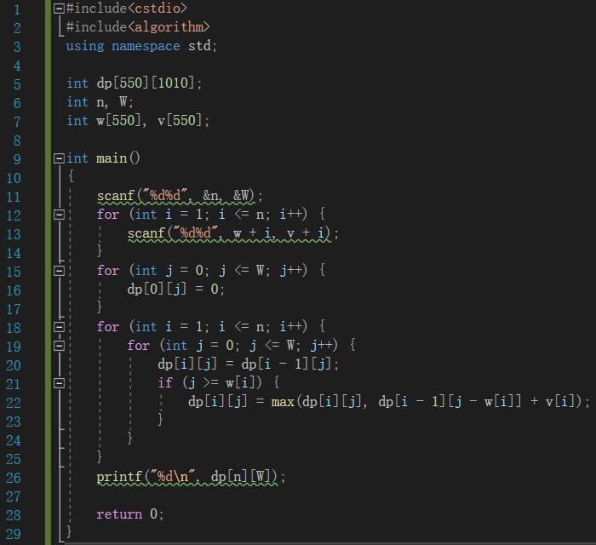
例题：背包问题
有n (≤500)件物品，对于每件物品i，重量为$w_{i}$(≤1000)，价值为$v_{i}$ (≤1000) 。你有一个背包，能装总重量不超过W (≤1000)的物品，现在给你n个物品分别的重量和价值，请问这个背包最多能装价值和为多少的物品？
参考代码（C++）：

Slide 28
例题：背包问题
有n (≤500)件物品，对于每件物品i，重量为$w_{i}$(≤1000)，价值为$v_{i}$ (≤1000) 。你有一个背包，能装总重量不超过W (≤1000)的物品，现在给你n个物品分别的重量和价值，请问这个背包最多能装价值和为多少的物品？
dp问题三步骤:
创建一个二维数组dp[n + 1][W + 1], dp[i][j] 表示背包只装前 i 个物品，且总重量不超过 j 的最大价值。则dp[n][W]就是最终答案。
1.设定状态含义（数组含义）
思考：怎么计算dp[i][j] ? (即只装前i个物品，且总重量不超过j的最大价值。)
对于当前物品i，只有两种可能：不装入背包 或者 装入背包。
写出递推式：
dp[i][j] = max( dp[i – 1][j] , dp[i – 1][ j – w[i] ] + v[i] )
1.不装入背包则 dp[i][j] = dp[i – 1][j]。
2.装入背包则dp[i][j] = dp[i – 1][ j – w[i] ] + v[i] ，因为装入背包了，所以背包价值多v[i]，背包重量少w[i]。
3.只有这两种可能，所以两者取最大就是dp[i][j]最后的值。
2.写出状态转移方程
3.确定边界条件
边界条件：i = 0时，无论 j 取什么值，dp[i][j] = 0。（因为没有物品可装，就没有价值。）

Slide 29
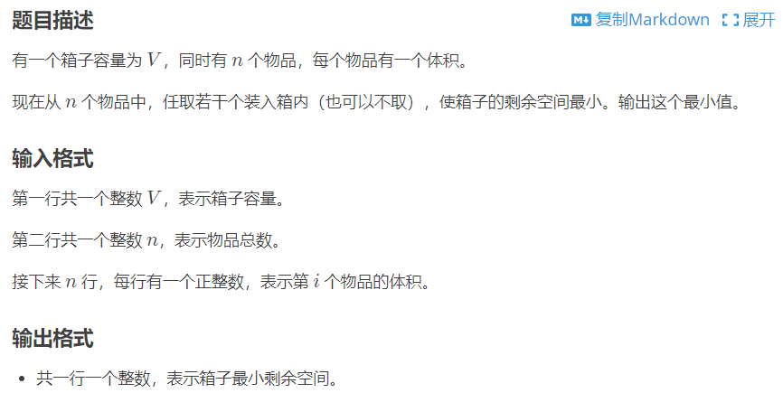



例题2：洛谷P1049 [NOIP2001 普及组] 装箱问题

Slide 30
例题2：洛谷P1049 [NOIP2001 普及组] 装箱问题
1. 设定状态含义
创建一个数组dp[n + 1][V + 1], dp[i][j] 表示只装前 i 个物品，且总容量不超过 j 的最小剩余空间。则dp[n][V]就是最终答案。
2. 写出状态转移方程
怎么计算dp[i][j]？
考虑第 i 个物品，只有两种可能： 不装入 或 装入。
1. 不装入：dp[i][j] = dp[i – 1][j]。
2. 装入：dp[i][j] = dp[i – 1][ j – v[i] ]。
3. 只有两种可能，取最小值即可。
dp[i][j] = min( dp[i – 1][j], dp[i – 1][ j – v[i] ] )。
3. 确定边界条件
当 i = 0 时，无论 j 取何值，dp[i][j] = j。 （无任何东西可装）

Slide 31
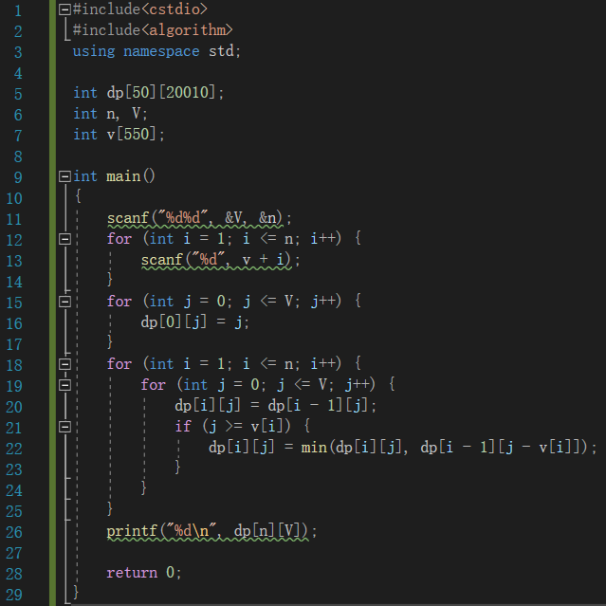
例题2：洛谷P1049 [NOIP2001 普及组] 装箱问题
参考代码（C++）：

Slide 32
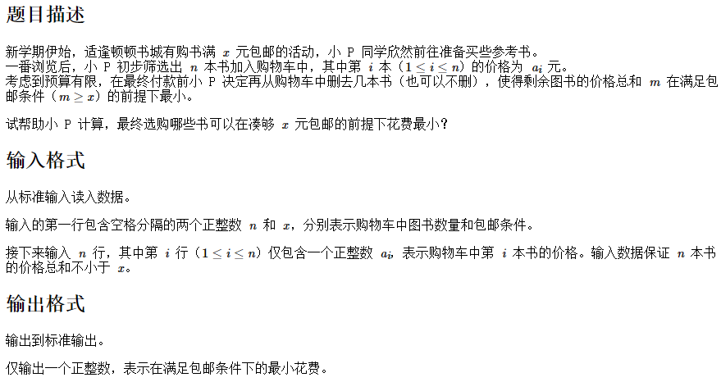
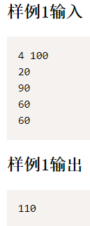
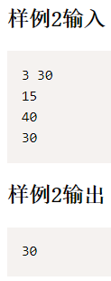

例题3：2022年9月份CSP认证第二题 何以包邮？

Slide 33
例题2： 2022年9月份CSP认证第二题 何以包邮？
1. 设定状态含义
创建一个数组dp[n + 1][sum(ai) + 1]，dp[i][j] 表示只在前 i 本书里挑选，能否刚好花费 j 元。值为1表示能，为0表示不能。
2. 写出状态转移方程
怎么计算dp[i][j]？
考虑第 i 本书，只有两种可能： 不买 或 买。
1. 不买：dp[i][j] = dp[i – 1][j]。
2. 买：dp[i][j] = dp[i – 1][ j – a[i] ]。
3. 只有两种可能，取 或运算 即可。
dp[i][j] = dp[i – 1][j] | dp[i – 1][ j – a[i] ] 。
3. 确定边界条件
当 i = 0 时，除 dp[i][0] = 1 外，无论 j 取何值，dp[i][j] = 0。

Slide 34
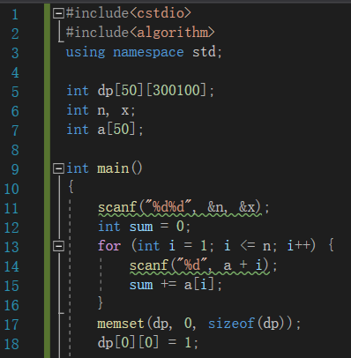
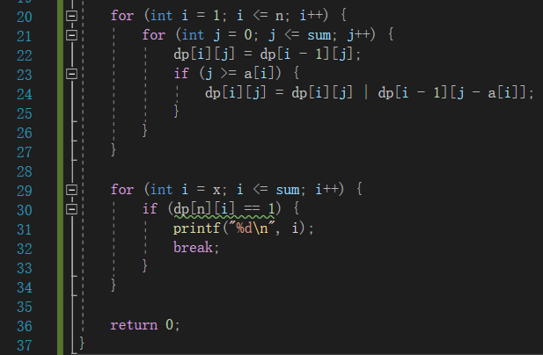
例题2： 2022年9月份CSP认证第二题 何以包邮？
参考代码（C++）：

Slide 35

谢谢观看

